Slide 1
1. Micrograd
1.1 大气污染研究意义
karpathy/micrograd: A tiny scalar-valued autograd engine and a neural net library on top of it with PyTorch-like API (github.com)
自动实现反向传播的一个引擎，核心在于Value
类：Value
参数：
data：保存数据本身
grad: 该步骤梯度
_backward: 反向传播函数
_prev: _children, 子结点
op: 操作方法
label: 标签，在可视化的时候用上
Value
data
_children
_op
label
Operator Overloding
Backward

Slide 2
2. Bigram
1.1 大气污染研究意义
一种基于二元组的单词生成器
Words.txt
Bigram
Train
Create Words
基于Pytorch实现：
1. one_hot
2. arrange
3. Generator
4. multinomial
……
karpathy/makemore: An autoregressive character-level language model for making more things (github.com)

Slide 3
2. Bigram
1.1 大气污染研究意义
核心结构
Input: (1, 27)
Neural Net： (27, 27)
Output: (1, 27)
Loss:-probs[torch.arange(num),ys].log().mean() + 0.01 * (W**2).mean()
代码逻辑：
生成数据集
Input
Output
训练模型
.
.
.
生成单词
Neural Net

Slide 4
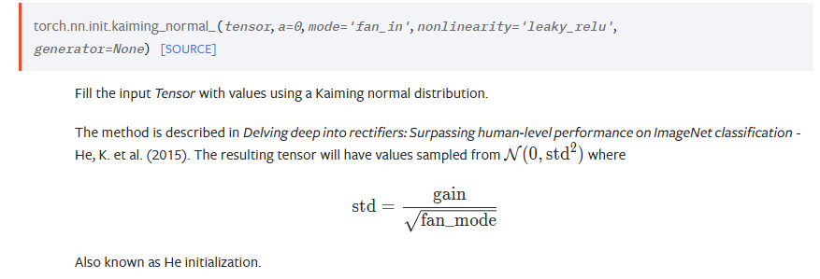
3. MLP
1.1染研究意义
权重初始化

Slide 5
3. MLP
1.1染研究意义
Batch Normalization: 用于激活函数之前，有属于自己的偏差，并且前面的神经元就没有必要出现自己的偏差
为什么使用BN层？ -> tanh有太多的 1 和 -1
数学公式 -> 见论文
bnmean_running & bnstd_running: 并不是通过反向传播实现，而是在训练过程中不断迭代生成 ---> with torch.no_grad():

Slide 6
1. XXX
1.1 大气污染研究意义

